Slide 1
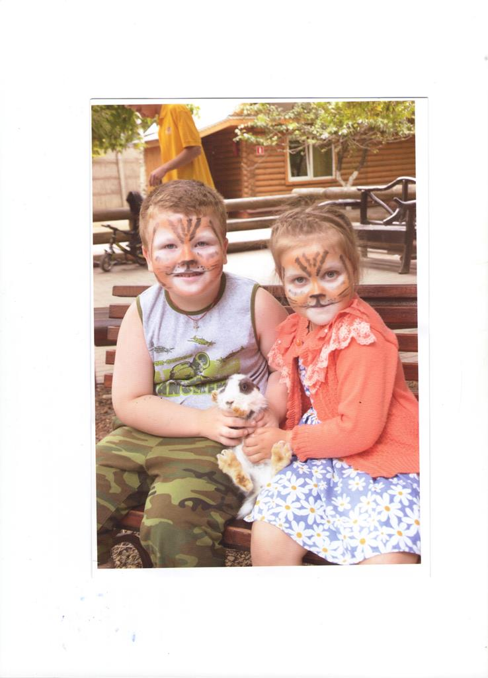
ЭЛИНА ВАЛКАУСКАС
И
АРСЕНИЙ НАРЗЯЕВ

